Slide 1
CHIMICA ORGANICA!
designed by Edmondo Mariorenzi
IV Liceo Scientifico B IIS Pontecorvo
A.S.2014/15

Slide 2
da ''chimica organica'' a ''chimica del carbonio''
Il termine chimica organica deriva dal fatto che una volta con questo
termine si definivano i composti che potessero essere sintetizzati da
organismi viventi, come ad esempio legno, ossa, vestiti, cibi,
medicine, e le sostanze complesse che formano il nostro corpo (in
antitesi con la chimica inorganica che era quella basata sui composti
sintetizzati artificialmente). J.J. Berzelieus propose per primo di definire
''organiche'' tutte le sostanze derivanti dagli organismi viventi
Questa teoria fu abbandonata nel 1828 quando il chimico tedesco
Friedrich Wohler preparò l’urea (componente dell’urina quindi
materiale chiaramente organico) riscaldando un sale inorganico: il
cianato di ammonio. Fu quindi evidente che una sostanza organica poteva essere
sintetizzata anche in laboratorio oltre che da organismi viventi.
Nonostante ciò si ritenne opportuno mantenere la vecchia divisione tra
materiali organici ed inorganici

Slide 3
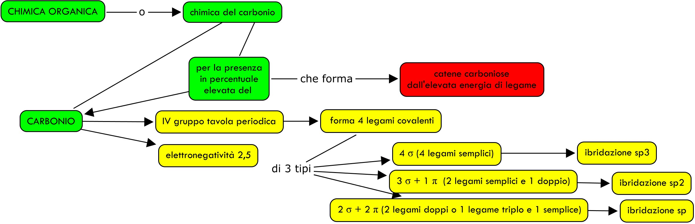
IL CARBONIO

Slide 4
La varietà dei composti organici
I composti naturali contenggono,oltre al carbonio,anche idrogeno,ossigeno,azoto,piccole quantità di fosforo,zolfo,iodio,tracce di ioni metallici come magnesio,ferro e cobalto.
Il numero dei composti organici attualmente noti supera i 5 milioni(ed è in continua crescita),a fronte dei circa 30.000 composti inorganici.
Ciò è giustificato dall'isomeria, ossia la capacità delle catene carboniose di assumere configurazioni diverse.

Slide 5
Divisione dei composti organici :
aciclici : formati da catene lineari di atomi di carbonio che possono essere ramificate o non ramificate
carbociclici : costituiti da un anello di atomi di carbonio o da più anelli uniti tra loro che possono avere forme e dimensioni diverse,possono essere legati a catene di atomi di carbonio e contenere legami multipli.
eterociclici : sono anelli in cui almeno un atomo è diverso dal carbonio,quindi un eteroatomo,i più comuni sono l'ossigeno,'azoto e lo zolfo.

Slide 6
I gruppi funzionali
Un gruppo funzionale è una porzione della molecola, costituita da un atomo
o da un raggruppamento di atomi, che presenta un comportamento chimico
caratteristico.

Slide 7
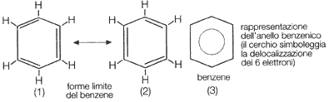
Ibrido di risonanza
In base alla struttura esagonale del benzene, nessuna delle signole formule di struttura fornisce una rappresentazione corretta della molecola del benzene: infatti i legami CARBONIO-CARBONIO nell'anello appaiono sperimentalmente una via di mezzo tra un legame semplice e un legame doppio.

Slide 8
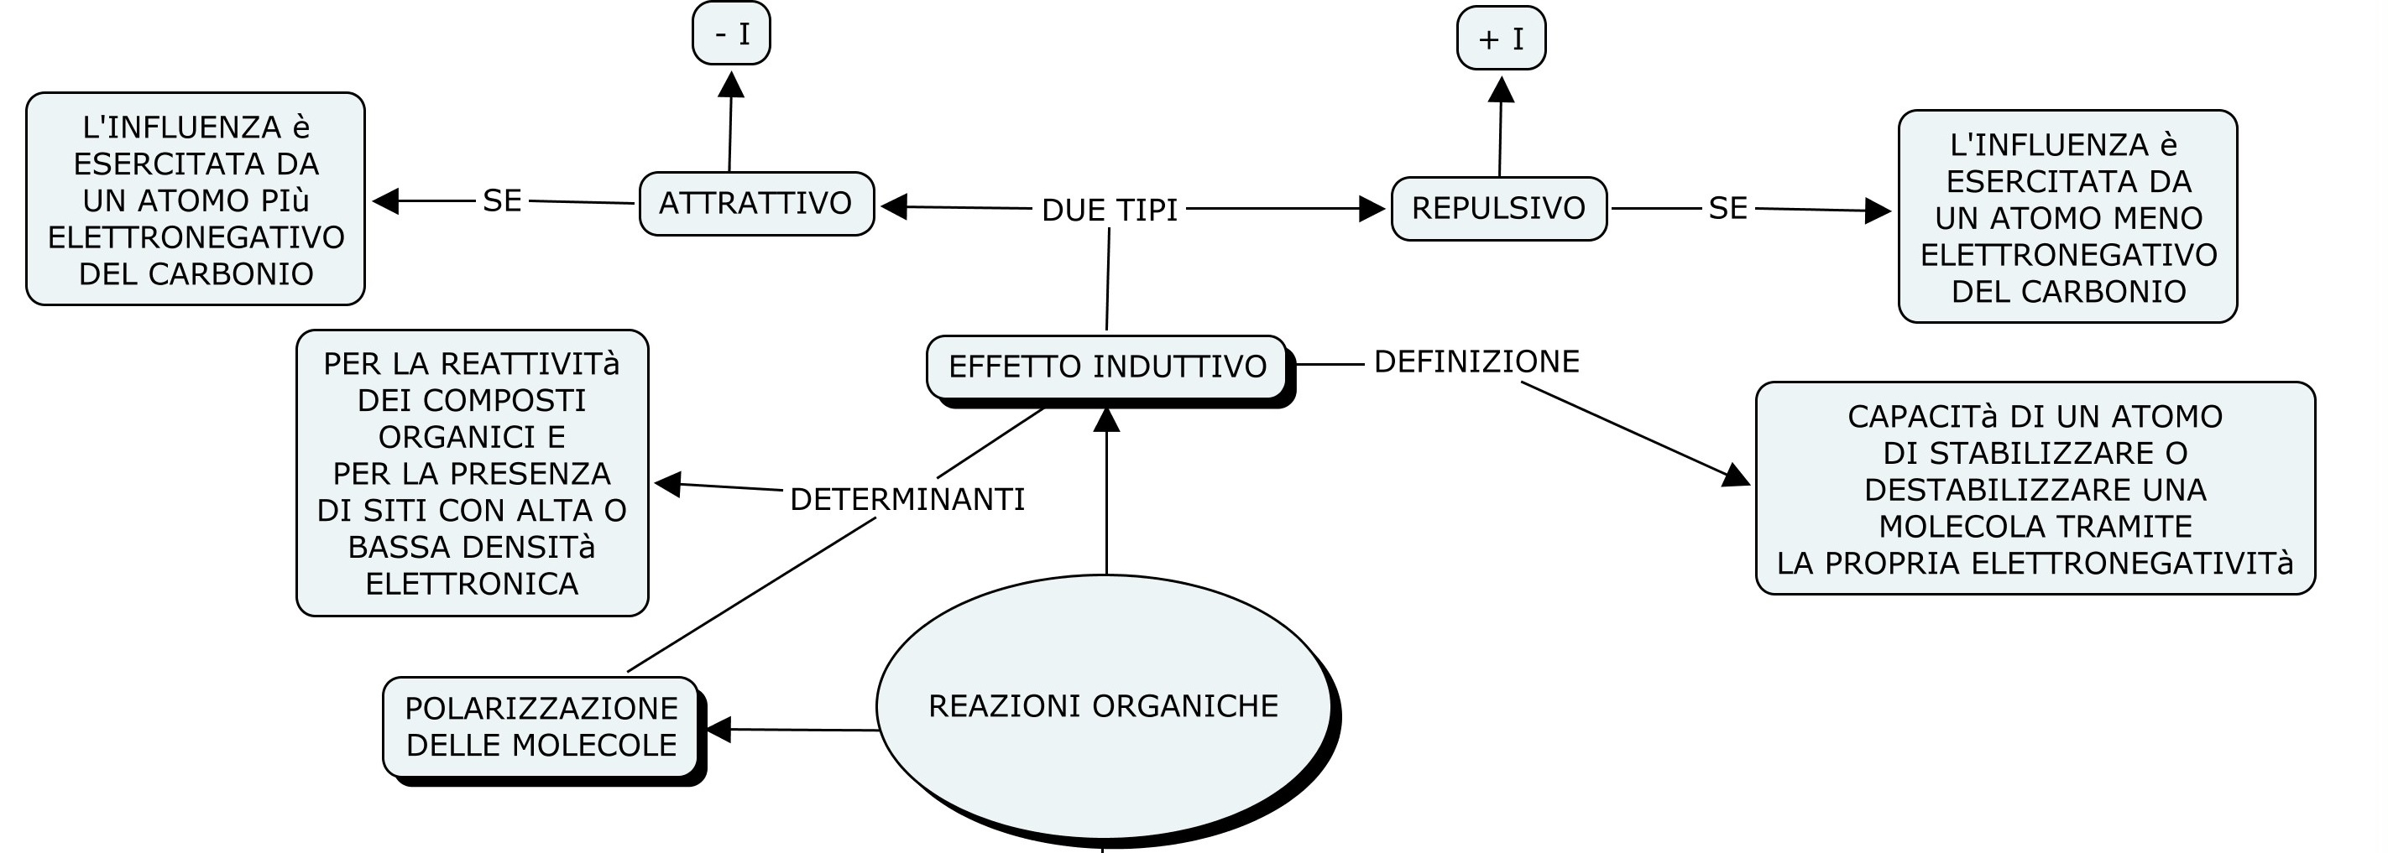
Effetto induttivo

Slide 9
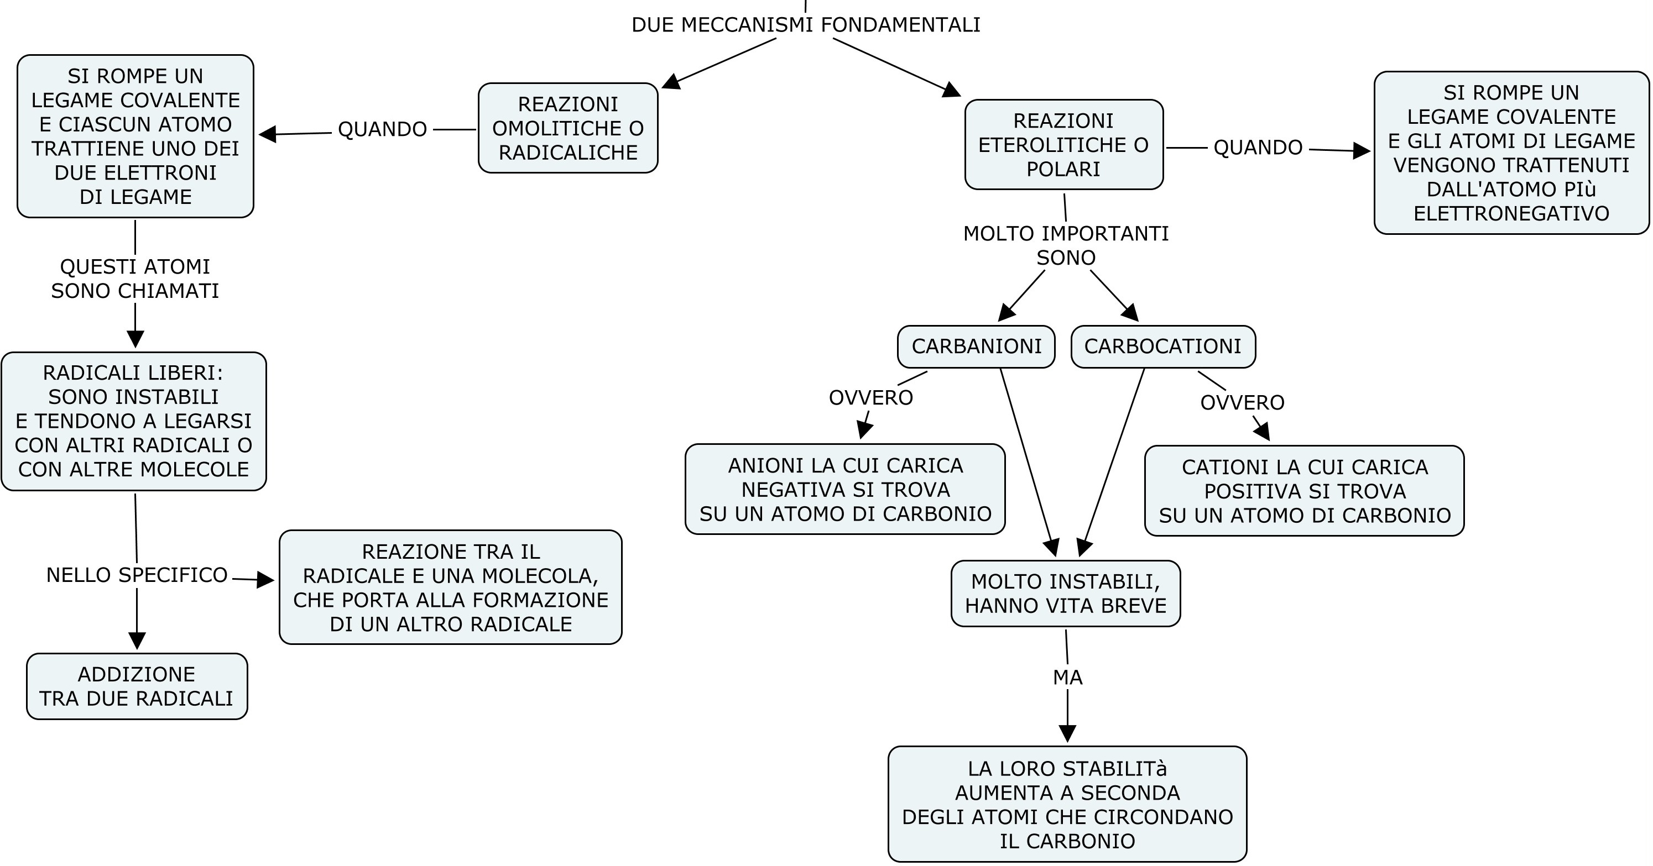
Reazioni omolitiche e eterolitiche

Slide 10
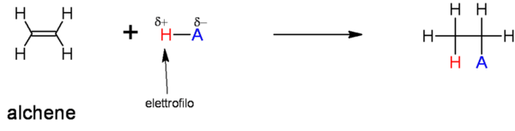
Principali classi di reazioni organiche (1.1)
Nella REAZIONE DI ADDIZIONE ETETTROFILA il substrato,ossia il reagente organico,viene attaccato dalla parte elettrofila del secondo reagente per formare un carbocatione,al quale si lega l'altra parte del secondo reagente

Slide 11
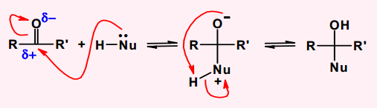
Principali classi di reazioni organiche (1.2)
Nelle REAZIONI DI ADDIZIONE NUCLEOFILA il substrato viene attaccato dalla parte nucleofila del reagente per formare un anione che,in una fase successiva,acquista un protone:

Slide 12

Principali classi di reazioni organiche (2)
Le reazioni di eliminazione sono l'opposto di quelle di addizione; esse infatti si verificano quando un singolo reagente si trasforma in due prodotti di reazione.

Slide 13
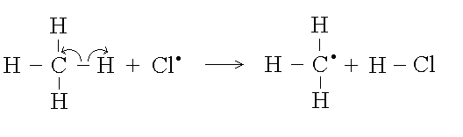
Principali classi di reazione organiche (3.1)
Tra le REAZIONI DI SOSTITUZIONE RADICALICA,l'esempio più classico è la reazione che si verifica tra alcani e cloro in presenza di luce ultravioletta(UV) portando alla formazione di alogenuri. Un gruppo -Cl della molecola di cloro sostituisce un atomo di idrogeno dell'alcano,per fornire due prodotti di reazione:

Slide 14
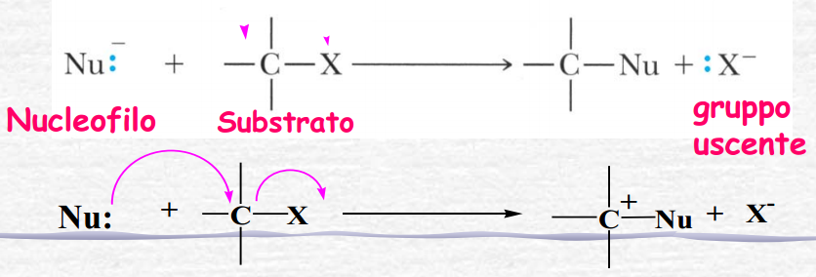
Principali classi di reazioni organiche (3.2)
Le REAZIONI DI SOSTITUZIONE NUCLEOFILA comportano la sostituzione di un gruppo legato a un atomo di carbonio,con parziale carica positiva, da parte di un nucleofilo.

Slide 15

Principali classi di reazioni organiche (3.3)
Le REAZIONI DI SOSTITUZIONE ELETTROFILA comportano la sostituzione,con un gruppo elettrofilo,di un gruppo legato a un atomo di carbonio con parziale carica negativa.

Slide 16

Principali classi di reazioni organiche (3.4)
Una REAZIONE DI RIARRANGIAMENTO si verifica quando un singolo reagente subisce una riorganizzazione dei suoi legami e dei suoi atomi per dare una sola struttura isomerica.

Slide 17
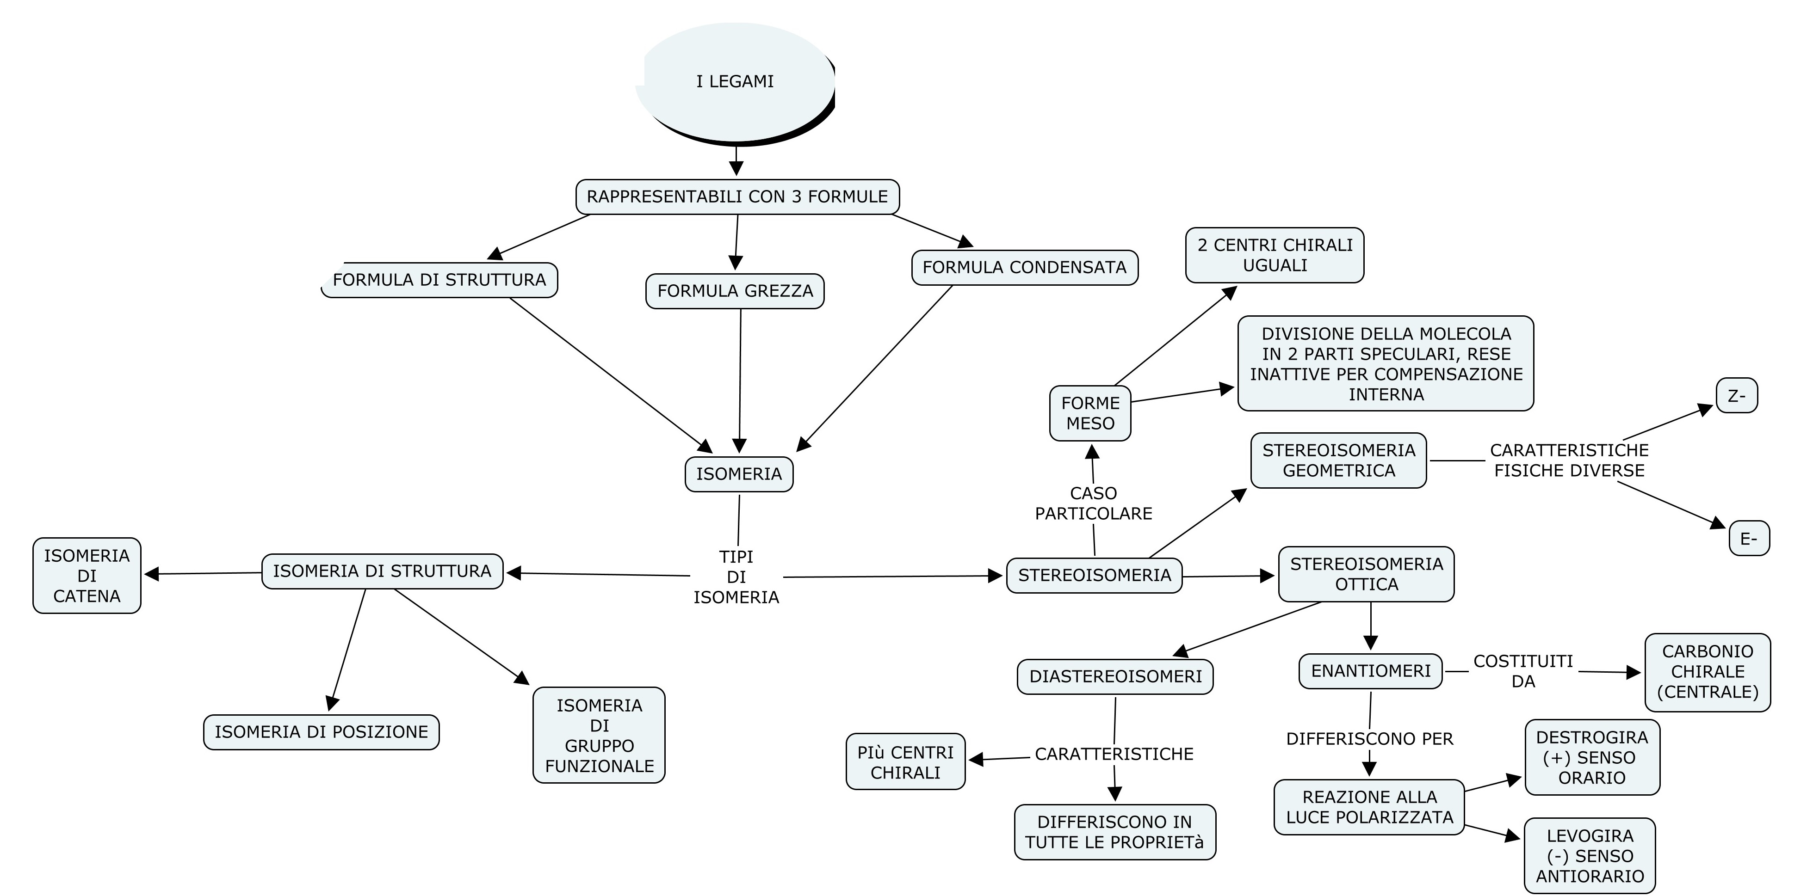
L'ISOMERIA

